Slide 1

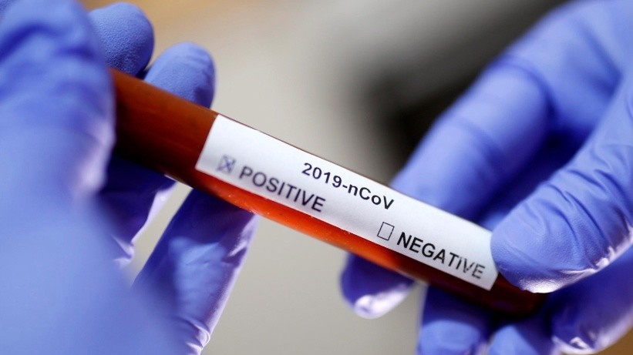
Covid 19
son
Covid 19 Hastalıgı. https://g.co/kgs/5wsAsM

Slide 2
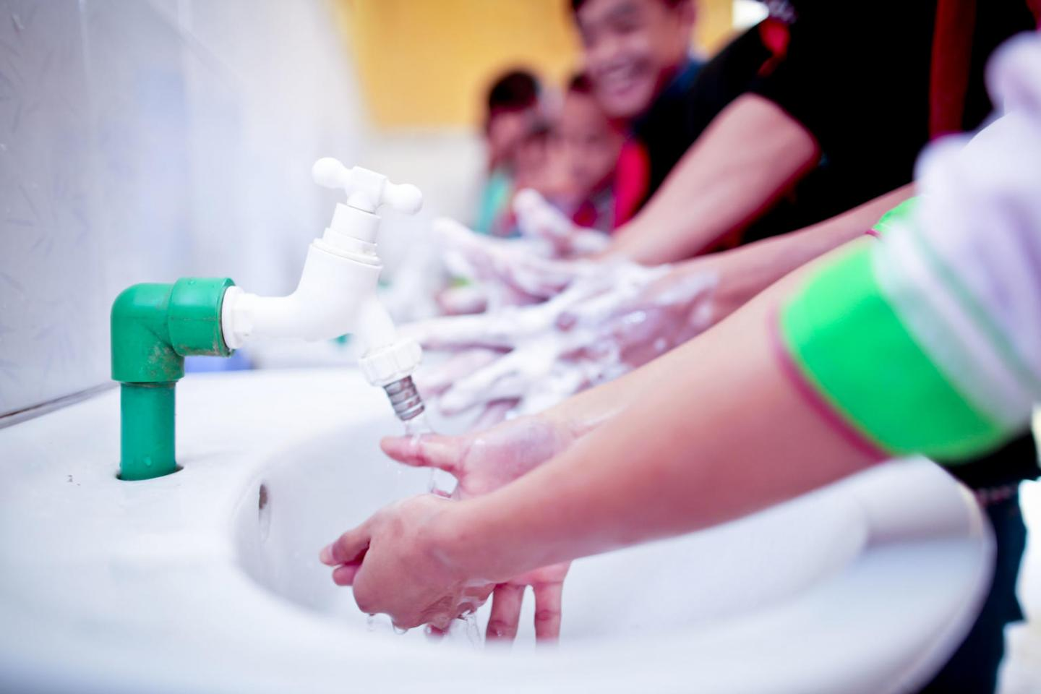



COVİD 19’a Çocuk Adamlar nasıl yakalanmaz?
MASKENİ KALABALI ORTAMLARDA TAK.
Sosyal mesafeni koru.
Elerimizi sık sık yıkamalıyız.
ETRAFA
DOKUNMA VE
TOKALAŞMA.

Slide 3
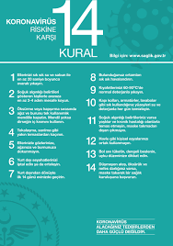
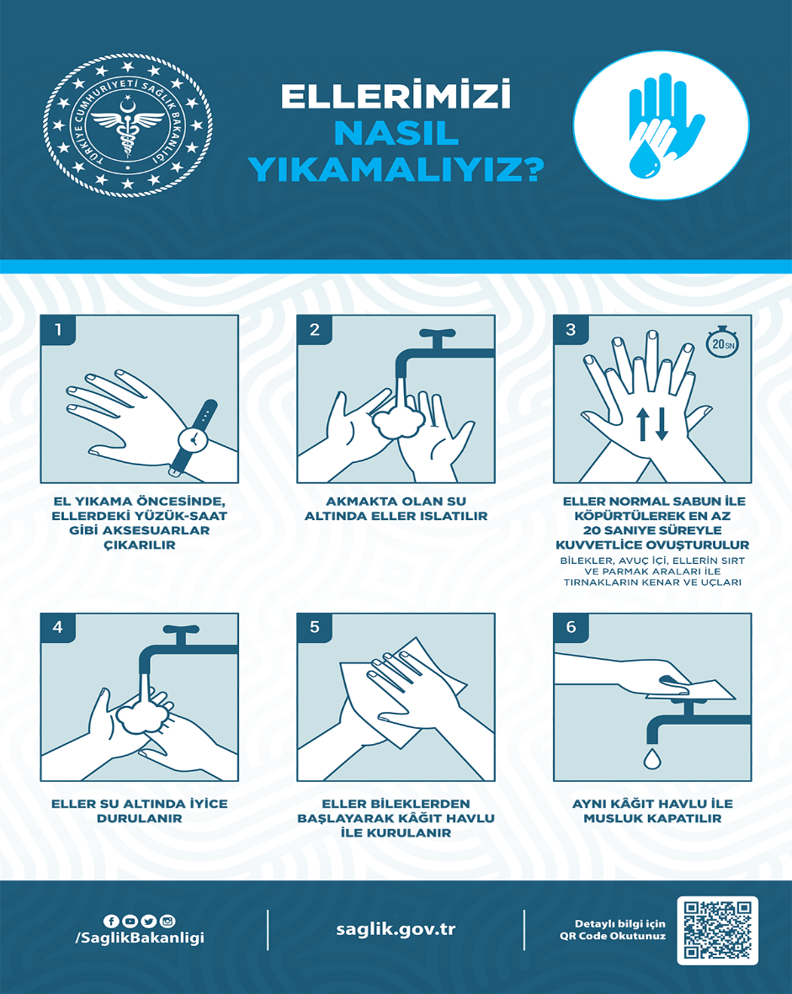
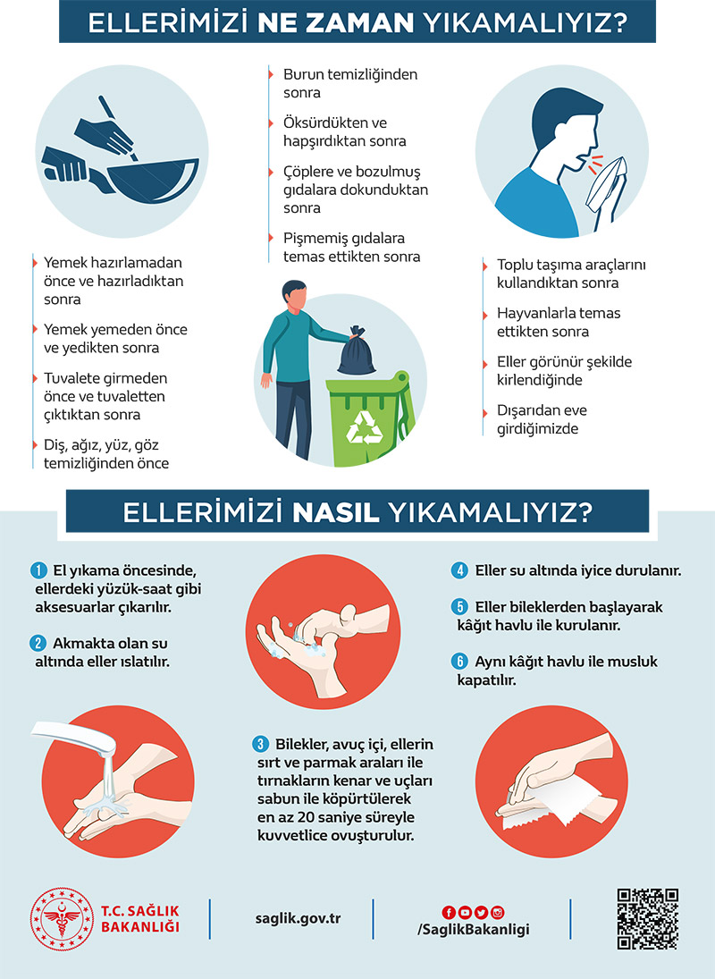
Afişlere uyalım.

Slide 4
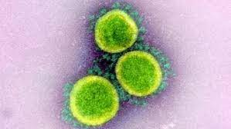
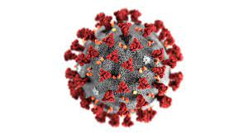

Covid 19 Görünüm
2. mikrosopk
1.
3. ,Mikroskop 2

Slide 5




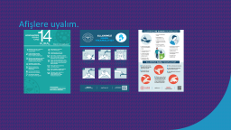
ilk
teşekkürler
https://www.youtube.com/watch?v=ODqnRN8QR2Y

